Slide 1
СЮЖЕТНО –
РОЛЕВАЯ ИГРА
Презентацию выполнила:
воспитатель Аппазова Ленора Сеит-Нафеевна

Slide 2
Дошкольный возраст – первоначальный этап усвоения общественного опыта. Ребёнок развивается под воздействием воспитания, под влиянием впечатлений от окружающего мира. Игра – наиболее доступный ребёнку вид деятельности, своеобразный способ переработки полученных впечатлений.

Slide 3
Игра –
Это творческая переработка пережитых впечатлений, комбинирование их и построение из них новой действительности, отвечающей запросам и влечениям самого ребёнка.
(Л.С.Выготский)

Slide 4
Сюжетно-ролевая игра «ПАРИКМАХЕРСКАЯ»
Задачи: Развивать интерес и уважение к профессии парикмахера; знакомить с правилами поведения в парикмахерской.
Формировать умение самостоятельно развивать сюжет игры; согласовывать тему; распределять роли.
Способствовать установлению в игре ролевого взаимодействия и усвоению ролевых взаимоотношений. Формировать правильные взаимоотношения детей в коллективе.

Slide 5
Ножницы возьмем у мамы - подстригаться будем сами. Срежем волосы с макушки, оголим немножко ушки.

Slide 6
Парикмахер непременно подстрижёт вас современно. Дайте ножницы, расчёску - он вам сделает причёску.

Slide 7
Сюжетно-ролевая игра «МАГАЗИН»
Задачи: Формировать умение детей согласовывать собственный игровой замысел с замыслами сверстников, менять роли по ходу игры. Побуждать детей более широко использовать в играх знания об окружающей жизни; развивать диалогическую речь.

Slide 8
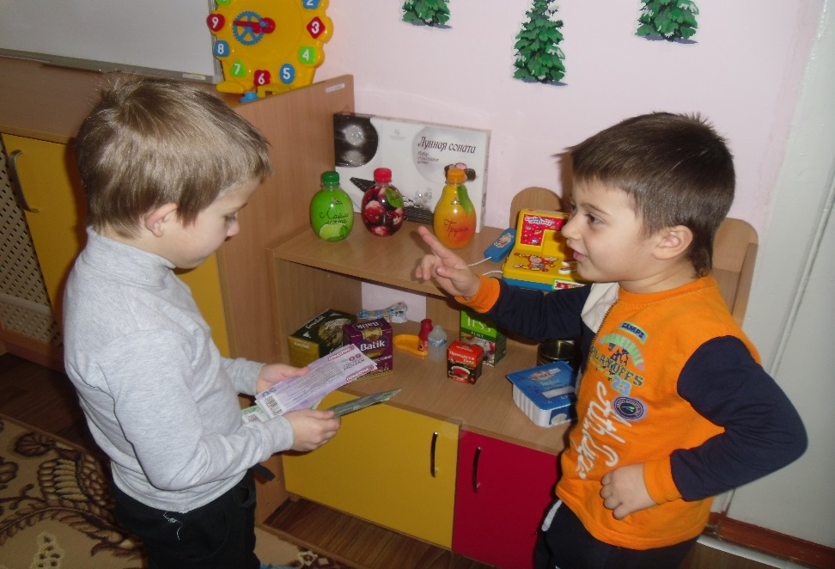
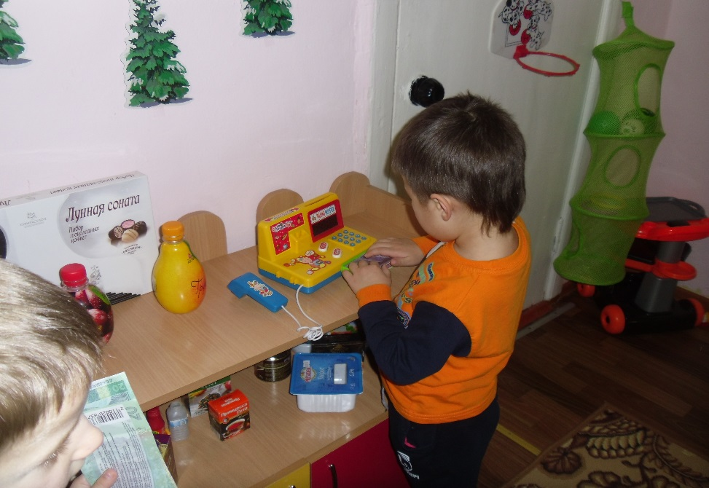
В магазине возле касс продавец встречает нас. То пакетами шуршит, то бумагой шелестит

Slide 9
Сюжетно-ролевая игра «КАФЕ»
Задачи: Формировать умение детей самостоятельно распределять роли и действовать в соответствии с ролью, учить самостоятельно создавать необходимую среду, закреплять навыки доброжелательного, вежливого общения.
Побуждать детей более широко использовать знания об окружающей жизни.

Slide 10
В небе звёздочка искрится, спит клубком усатый кот,
Только повару не спится –повар затемно встаёт.
Каша булькает
легонько,
И яичница шипит,
И под вкусный шум и гомон к детям входит аппетит.

Slide 11
Скажи, кто так вкусно готовит щи капустные, Салаты, винегреты, все завтраки, обеды?

Slide 12
Сюжетно-ролевая игра «БОЛЬНИЦА»
Задачи: формировать умение детей отображать в игре знания об окружающей жизни, показать социальную значимость медицины. Воспитывать уважение к труду медицинских работников, закреплять правила поведения в общественных местах.

Slide 13
Поднимите-ка рубашки, я послушаю живот. Ой-ой-ой! Урчит там что-то, срочно выпейте компот.

Slide 14
Я врачом, наверно, буду, стану я лечить людей! Буду ездить я повсюду и спасать больных детей!

Slide 15
Подлый вирус этот грипп, голова сейчас болит, Поднялась температура и нужна теперь микстура.

Slide 16
Сюжетно-ролевая игра «СТРОИТЕЛИ»
Задачи: Закреплять в игре знания о труде строителя, формировать умение действовать согласно принятой на себя роли, использовать атрибуты в соответствии с сюжетом. Отображать в игре знания об окружающей жизни, развивать творческое воображение, выразительность речи детей.

Slide 17
Знает каждый в доме житель - этот дом возвёл ... (строитель)

Slide 18
Строим гараж

Slide 19
Сюжетно-ролевая игра «СЕМЬЯ»
Задачи: формировать умение детей творчески воспроизводить в игре быт семьи.

Slide 20
В детсаду решили дети в дочки- матери играть: Саша будет в роли папы, Настя - мамочка опять.

Slide 21
Кушай, дочка, не спеша, каша очень хороша.

Slide 22
Игра имеет важное значение в жизни ребёнка, имеет то же значение, какое у взрослого имеет деятельность – работа, служба. Каков ребёнок в игре, таким во многом он будет и в работе… А.С.Макаренко

Slide 23
СПАСИБО ЗА ВНИМАНИЕ!

